Slide 1
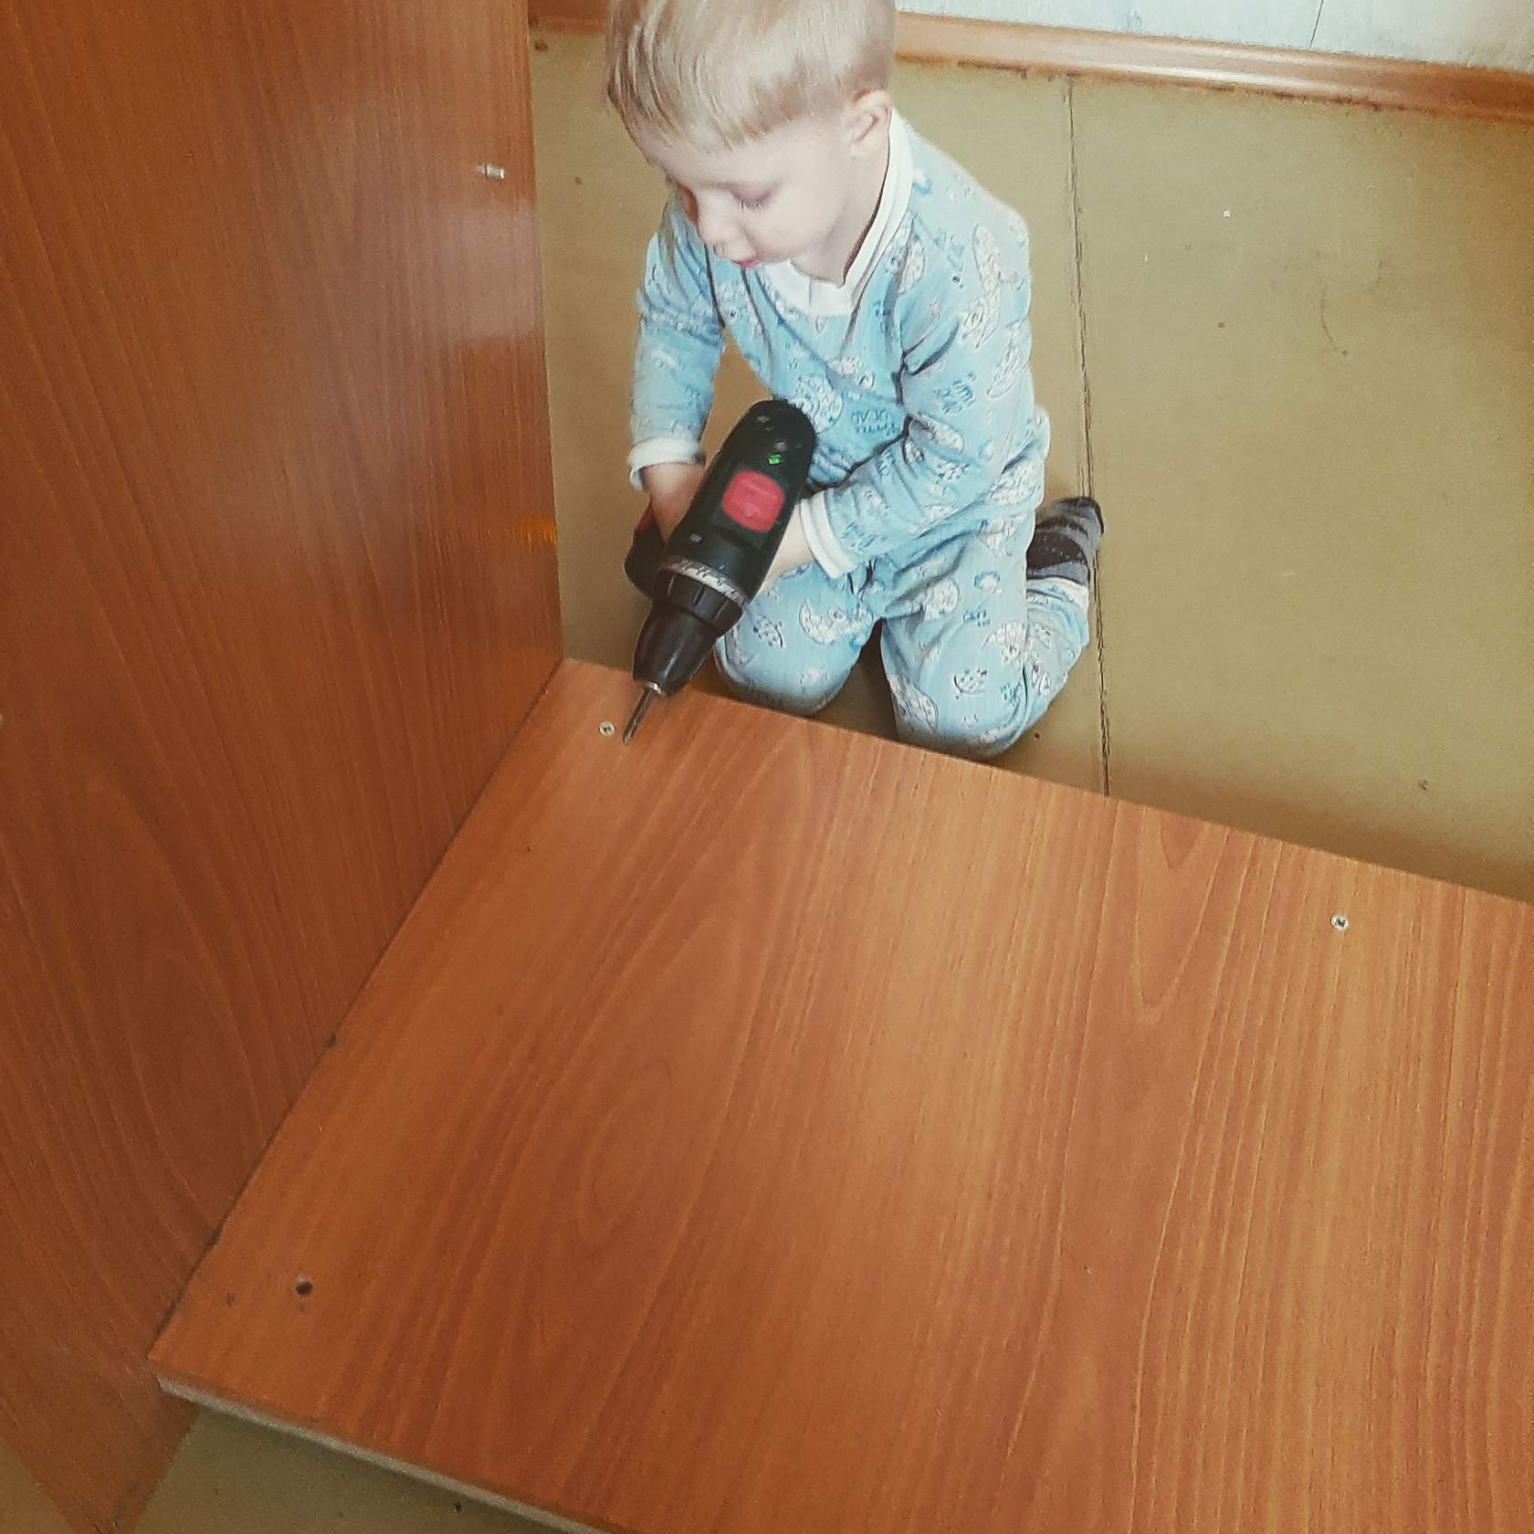
Папа с мамой дня четыре
Мебель двигали в квартире,
Стулья горкой - на балкон,
Шторы свесили с окон.
Я в игрушки не играю,
Им усердно помогаю:
Группа «Неваляшки»

